Slide 1
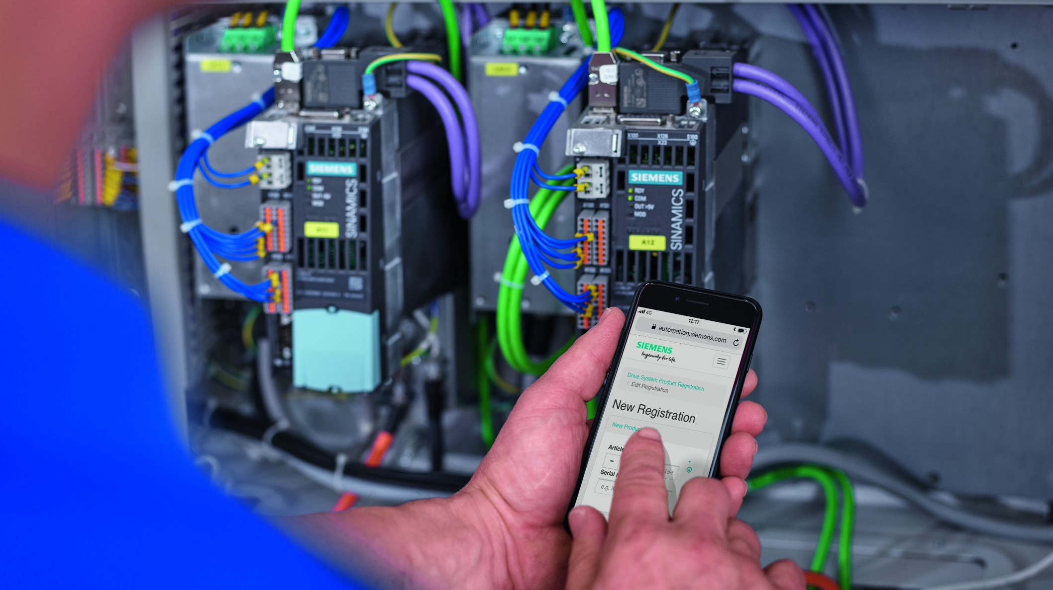
Расширенная гарантия на приводную технику SINAMICS (до 250 кВт)
www.siemens.com/drivesystemservices
Без ограничений © Siemens AG 2018

Slide 2
Расширенная гарантия
Описание услуги:
Сервис включает в себя ремонт или замену привода в Siemens Repair Centre, но не включаем в себя выездной сервис
Возможные опции: “+3 года” и “+5 лет” гарантии с использованием Service Product Codes (MLFBs)
Гарантия “+3 года” и “+5 лет” требует регистрации привода. Заказчик получает дополнительные 6 месяцев гарантии после регистрации привода
При покупки опции «Расширенная гарантия» заказчик получает сертификат Service Extended Exchange Certificate
Расширенная гарантия продается как стандартный продукт Сименс, через стандартные каналы сбыта
+ 3 года
Расширенная гарантия
Стандартная гарантия
+ 6 months
После регистрации
+ 5 лет
Расширенная гарантия
Доступно для:
SINAMICS G120C, SINAMICS G120 PM240-2, SINAMICS V20, MICROMASTER (MM4)

Slide 3
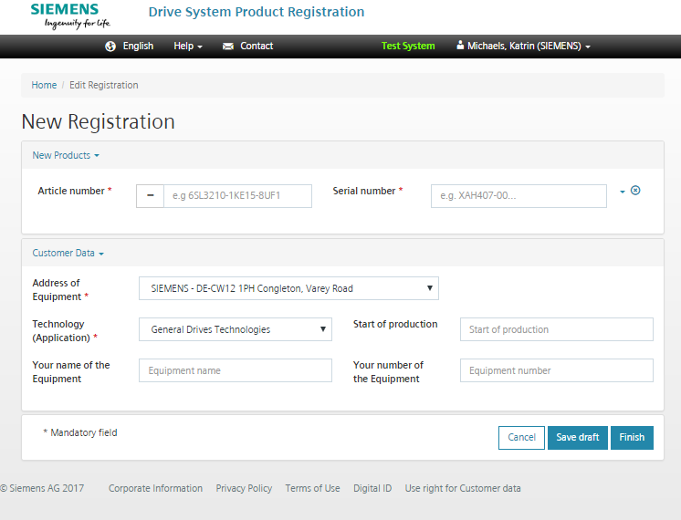
Расширенная гарантия. Регистрация продукции
Описание– Регистрация продукта
Простая регистрация через веб-сайт: www.siemens.com/drive-registration
Простой интерфейс, мобильное приложение
Требует серийные номер привода (шильдик) и данные о конечном заказчике
Дополнительный бонус: + 6 месяцев доп. гарантии после регистрации для следующих серий: SINAMICS G120C, SINAMICS G120 PM240-2, SINAMICS V20, MICROMASTER (MM4)
Заказчик получает сертификат от сервиса

Slide 4
Благодарим Вас за внимание!
Узнайте больше о возможностях Сервиса здесь:
https://w4.siemens.ru/services/ru/ru/Pages/home.aspx
siemens.com/motioncontrolservices

